Slide 1
APARAT DE AER CONDIȚIONAT
CLIMATE 2000

Slide 2
Climate 2000

Slide 3
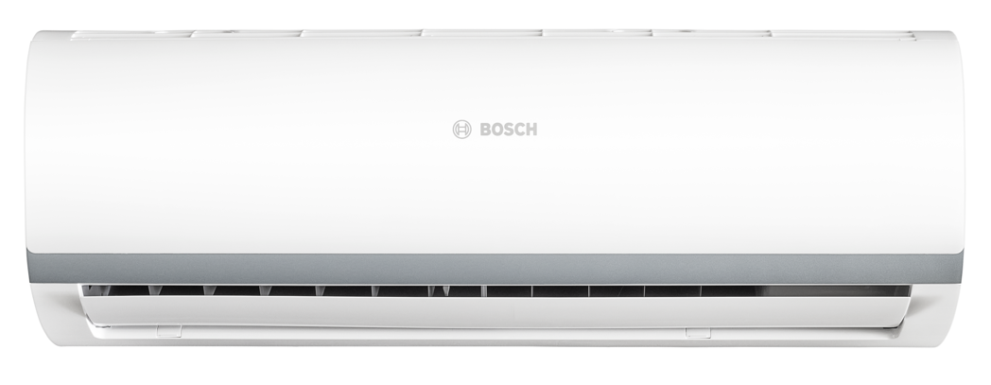
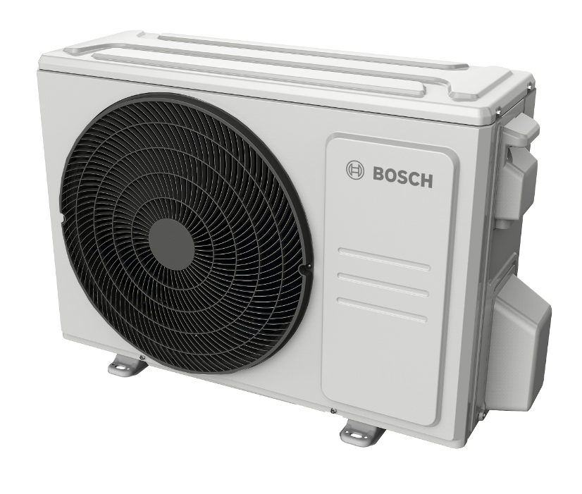
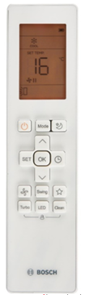
Noul model – simplu, funcțional, fiabil
Climate 2000
 | Noul model CL2000
Capacități (kBtu/h) | 9, 12, 18, 24
Eficiență sezonieră | A++/A+
Conectivitate (ACC) | Nu
Design unitate interioară | Design OEM cu panoul exclusiv pentru Bosch
Design unitate exterioară | Design OEM cu grilă neagră
Caracteristici | Caracteristici standard – fără accesorii
Compatibilitate Msmart home | Da
IDU( unitate interioară) PCB | Nou SW
Mărci | BOSCH

Slide 4
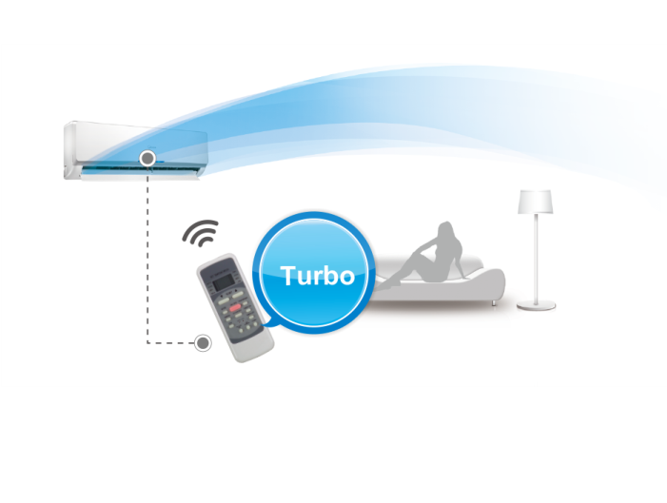
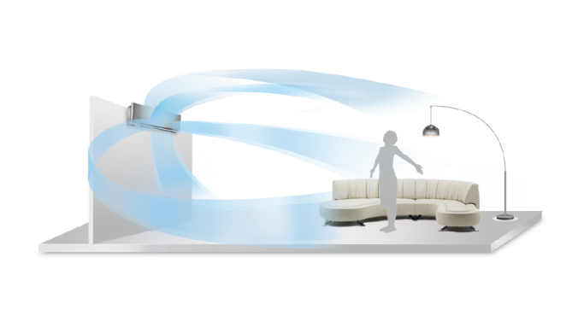

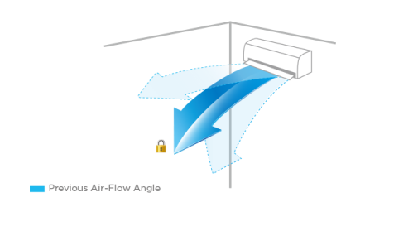
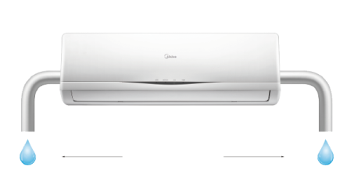
Beneficii
Climate 2000
Turbo
Lamele
Această funcție poate mări viteza de răcire sau încălzire, asigurând răcirea sau încălzirea rapidă a încăperii.
Combinația de lamele verticale și orizontale
asigură o distribuție uniformă a aerului în întreaga încăpere.
Funcție de memorare a poziției lamelelor
2 căi de drenaj pentru scurgere
Temporizator
Când porniți aparatul, lamelele orizontale se vor deplasa automat în același unghi pe care l-ați setat ​​anterior.
Furtunul de scurgere poate fi conectat atât pe partea stângă, cât și pe partea dreaptă a unității interioare, pentru o instalare ușoară.
Temporizatorul poate fi setat să pornească și să se oprească în orice moment într-o perioadă de 24 de ore.

Slide 5
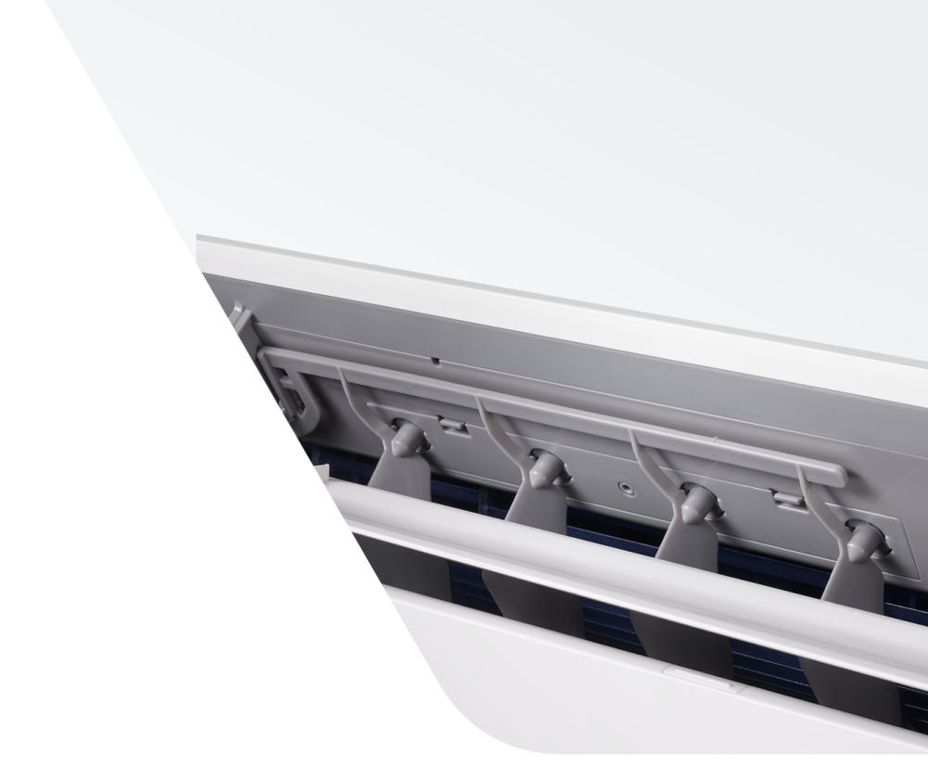
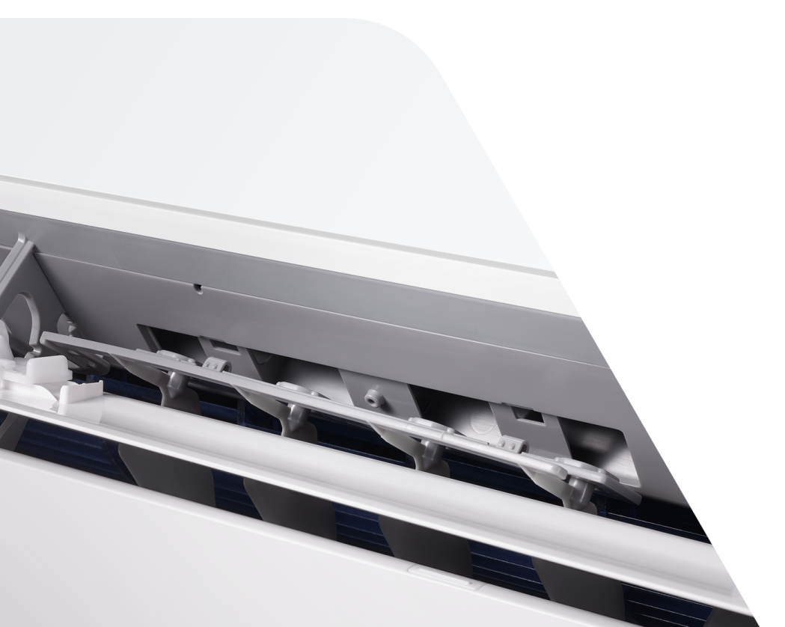
Întreținere ușoară
Climate 2000
Designul special al lamelelor face posibilă demontarea cu ușurință prin apăsarea ușoară a clemelor ( fig.) – se pot curăța ușor

Slide 6

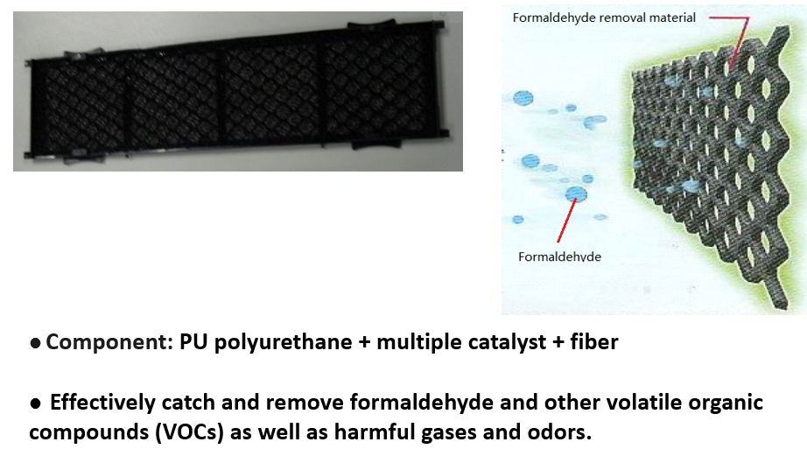
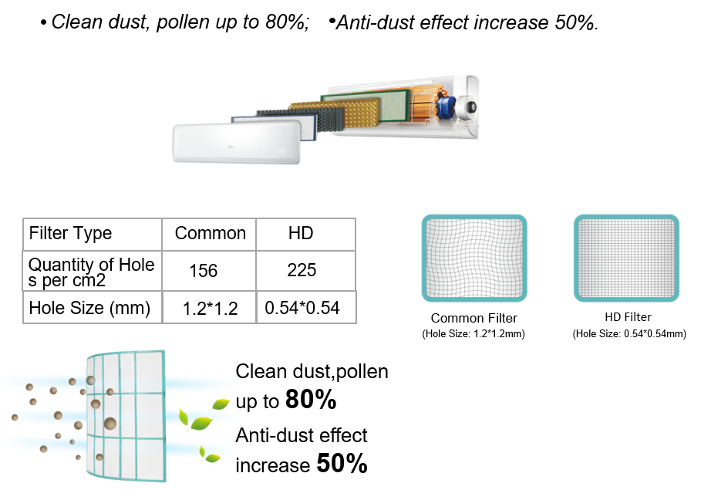
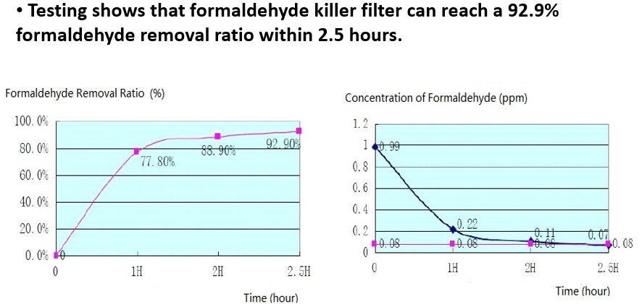
Filtre
Climate 2000
Filtru HD Filtru catalizator rece
Tip filtru | Comun | HD
Nr. de orificii per cm2 | 156 | 225
Dimensiune orificiu (mm) | 1,2*1,2 | 0,54*0,54
Componentă: PU (poliuretan) + catalizator multiplu + fibre
Captează și îndepărtează eficient formaldehida și alți compuși organici volatili, împreună cu reținerea de mirosuri dăunătoare
Testele arată că filtrul pentru îndepărtarea formaldehidei poate atinge un coeficient de îndepărtare de 92,9% în 2,5 ore.
Filtru comun
Dimensiune orificiu: 1,2*1,2 mm
Filtru HD
Dimensiune orificiu: 0,54*0,54 mm
Îndepărtează praful și polenul cu până la 80%
Creștere cu 50% a efectului anti-praf
Coeficient de îndepărtare a formaldehidei (%)
Concentrație formaldehidă (ppm)
Timp (ore)
Timp (ore)

Slide 7

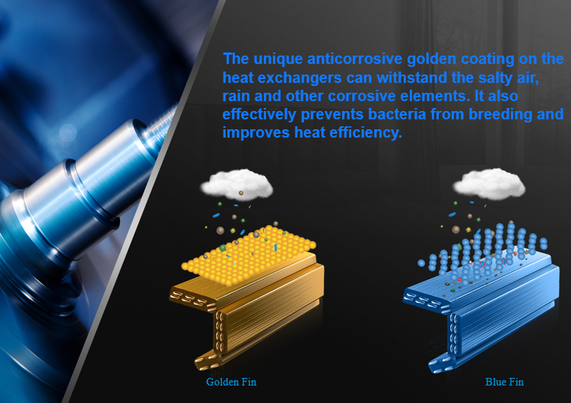
Acoperire protectivă GOLDEN FLIN
Climate 2000
Acoperirea unică anticoroziune aurie a schimbătorului de căldură îi conferă rezistență împotriva acțiunii aerului sărat, a ploii și altor elemente corozive. De asemenea, previne în mod eficient înmulțirea bacteriilor și îmbunătățește eficiența termică.
Schimbătoarele de căldură ale unităților exterioare ale pompelor de căldură BOSCH aer-aer au un tratament anticoroziune de tip “GOLD FIN. “
Mai jos sunt descrise specificațiile tratamentului:
Film hidrofil 0,2 ÷ 0,3 μm
Film anticoroziune tip GOLD FIN 0,8 ÷ 1,2 μm
Aluminiu
Film anticoroziune tip GOLD FIN 0,8 ÷ 1,2 μm
Film hidrofil 0,2 ÷ 0,3 μm
Figura 1. Descrierea secțiunii transversale a unei nervuri (schimbător de căldură)
Acoperirea hidrofilă previne acumularea apei pe nervurile schimbătorului de căldură, minimizând astfel acumularea de umiditate:
Acoperirea hidrofilă reduce posibilitatea de coroziune cauzată de acumularea apei pe nervuri.
Acoperirea hidrofilă minimizează problema dezghețării schimbătorului de căldură în condiții de vreme rece (îngheț redus datorită acumulării unei cantități mai mici de apă).
Fără acoperirea hidrofilă, eficiența modului de încălzire în condiții de vreme rece poate fi redusă din cauza înghețării schimbătorului de căldură.
Rezultatul testului pentru coroziunea internă efectuat în conformitate cu GB/T10125-2012 / ISO 9227: 2006
Eșantionul cu tratament GOLD FIN a fost supus unei testări de 1000 de ore în ceață salină fără nicio urmă de coroziune.
Tratamentul GOLD FIN garantează protecția eficientă împotriva coroziunii.

Slide 8
Specificații tehnice
Climate 2000
 |  |  | CL2000-Set 26 WE | CL2000-Set 35 WE | CL2000-Set 53 WE | CL2000-Set 70 WE
Alimentare electrică |  | Ph-V-Hz | 220-240V,1Ph,50Hz | 220-240V,1Ph,50Hz | 220-240V,1Ph,50Hz | 220-240V,1Ph,50Hz
Capacitate nominală de răcire |  | Btu/h | 9000(3100~11600) | 12000(3800~14200) | 18000(6200~21000) | 24000(7100~27000)
Putere intrare răcire |  | W | 732（100~1240) | 1213（130~1580) | 1550（140~2300) | 2600（420~3150)
Intensitate răcire |  | A | 3,18（0,4~5,4) | 5,27（0,5~6,9) | 6,7（0,6~10) | 11,5（1,8~13,8)
Capacitate nominală de încălzire |  | Btu/h | 10000(2800~11500) | 13000(3700~14400) | 19000(4400~23000) | 25000(5500~27000)
Putere intrare încălzire |  | W | 733（120~1200) | 1088（100~1680) | 1570（220~2350) | 2400（300~2750)
Intensitate încălzire |  | A | 3,18（0,5~5,2) | 4,73（0,4~6,9) | 6,8（0,95~10,2) | 11（1,3~12,2)
Răcire sezonieră | Pdesignc | kW | 3 | 4 | 5 | 7
 | SEER | W/W | 6,30 | 6,10 | 7,40 | 6,10
 | Clasă de eficiență energetică |  | A++ | A++ | A++ | A++
Încălzire (medie) | Pdesignh | kW | 3 | 3 | 4 | 5
 | SCOP | W/W | 4 | 4 | 4 | 4
 | Clasă de eficiență energetică |  | A+ | A+ | A+ | A+
 | Tbiv | ℃ | -7 | -7 | -7 | -7
Tol |  | ℃ | -15 | -15 | -15 | -15
Consum max. intrare |  | W | 2150 | 2150 | 2500 | 3500
Intensitate max. |  | A | 10 | 10 | 13 | 16
Compresor | Model |  | KSK103D33UEZ3 | KSK103D33UEZ3 | KSN140D21UFZ | KTM240D43UKT
 | Tip |  | ROTATIV | ROTATIV | ROTATIV | Dublu ROTATIV
 | Marcă |  | GMCC | GMCC | GMCC | GMCC
 | Capacitate | Btu/h | 3255 | 3255 | 4385 | 7600
 | Intrare | W | 826 | 826 | 1140 | 2045
 | Intensitate nominală (RLA) | A | 5,65 | 5,65 | 7,50 | 9,30
 | Încărcare ulei frigorific/ulei | ml | ULEI ESTER VG74 310 | ULUI ESTER VG74 310 | VG74 440 | ESTER OIL VG74 620
Motor ventilator interior | Model |  | YKFG-13-4-38L-4 | YKFG-13-4-38L-4 | ZKFP-30-8-3 | ZKFP-58-8-1-5
 | Intrare | W | 40,0 | 40,0 | 36,0 | 58,0
 | Condensator | uF | 1 | 1 | / | /
 | Viteză (Ridicată/Medie/Scăzută) | r/min | 1030 / 900 / 750 | 1150/950/750 | 1130 / 900 / 800 | 1130 / 900 / 800

Slide 9
Specificații tehnice
Climate 2000
 |  |  | CL2000-Set 26 WE | CL2000-Set 35 WE | CL2000-Set 53 WE | CL2000-Set 70 WE
Debit aer interior (Ridicat/Mediu/Scăzut) |  | m3/h | 466/360/325 | 540/430/314 | 840/680/540 | 980/817/662
Nivel presiune sunet interior (Ridicat/Mediu/Scăzut) |  | dB(A) | 38,5/32/25 | 40,5/345/25 | 42,5/36/26 | 45/40,5/36
Nivel presiune sunet interior (Ridicat) |  | dB(A) | 54 | 55 | 56 | 59
Unitate interioară | Dimensiuni (l*A*Î) | mm | 805x194x285 | 805x194x285 | 957x213x302 | 1040x220x327
 | Ambalaj (l*A*Î) | mm | 870x270x365 | 870x270x365 | 1035x295x385 | 1120x405x315
 | Greutate netă/brută | Kg | 7,6/9,7 | 7,6/9,8 | 10/13 | 12,3/15,8
Motor ventilator exterior | Model |  | ZKFN-34-10-1-3 | ZKFN-34-10-1-3 | ZKFN-34-10-1-3 | ZKFN-80-8-3
 | Intrare | W | 48,0 | 48,0 | 52,0 | 88,0
 | Viteză | r/min | 760/450 | 790/450 | 740/650 | 830/700/550
Serpentină exterior | a.Număr de rânduri |  | 1 | 1 | 2 | 2
 | b.Pas tub(a)x pas rând(b) | mm | 21x22 | 21x22 | 21x22 | 21x22
 | c.Spațiere nervuri | mm | 1 | 1 | 1 | 1
 | d.Tip nervuri (cod) |  | Aluminu hidrofil | Aluminu hidrofil | Aluminu hidrofil | Aluminu hidrofil
 | e.Diametru exterior și tip tub | mm | Ф7, Tub cu canelură interioară | Ф7, Tub cu canelură interioară | Ф7, Tub cu canelură interioară | Ф7, Tub cu canelură interioară
 | f.Lungime serpentină x înălțime x lățime | mm | 740x462x22 | 740x462x22 | 860*504*44 | 900*44*609
 | g.Număr de circuite |  | 2 | 2 | 4 | 5
Debit aer exterior |  | m3/h | 1750 | 1800 | 2100 | 3500
Nivel presiune sunet exterior |  | dB(A) | 56 | 56 | 56 | 59
Nivel putere sunet exterior |  | dB(A) | 62 | 63 | 63 | 67
Unitate exterioară | Dimensiuni (l*A*Î) | mm | 720x270x495 | 720x270x495 | 805x330x554 | 890x342x673
 | Ambalaj (l*A*Î) | mm | 835x300x540 | 835x300x540 | 915x370x615 | 995x398x740
 | Greutate netă/brută | Kg | 23,2/25,0 | 23,2/25,0 | 32,7/35,4 | 42,9/45,9
Agent frigorific | Tip |  | R32 | R32 | R32 | R32
 | GWP |  | 675 | 675 | 675 | 675
 | Cantitate încărcată | Kg | 1 | 1 | 1 | 1
Presiune proiectare |  | MPa | 4,3/1,7 | 4,3/1,7 | 4,3/1,7 | 4,3/1,7
Conducte agent frigorific | Parte lichid/ parte gaz | mm(inch) | 6,35mm(1/4in)/9,52mm(3/8in) | 6,35mm(1/4in)/9,52mm(3/8in) | 6,35mm(1/4in)/12,7mm(1/2in) | 9,52mm(3/8in)/15,9mm(5/8in)
 | Lungime max. conductă agent frigorific | m | 25 | 25 | 30 | 50
 | Diferență max. de nivel | m | 10 | 10 | 20 | 25
Cablaj de conectare |  |  | 1,5x5// | 1,5x5// | 1,5x5// | 2,5x5//
Tip de fișă |  |  | 1,5x3/fără fișă | 1,5x3/fără fișă | 1,5x3/fără fișă | 2,5x3/fără fișă
Tip de termostat |  |  | Telecomandă | Telecomandă | Telecomandă | Telecomandă
Temperatură de operare | Interior (răcire/ încălzire) | ℃ | 17～32/0～30 | 17～32/0～30 | 17～32/0～30 | 17～32/0～30
 | Exterior răcire/ încălzire) | ℃ | -15～50/-15～30 | -15～50/-15～30 | -15～50/-15～30 | -15～50/-15～30
Suprafață utilizare | minim-maxim | m2 | 12～18 | 16～23 | 24～35 | 32～47

Slide 10
Caracteristici mono split
Climate 2000
NOU
 | Caracteristici | CL2000 | Observații
Sănătate | Filtru de înaltă densitate | ● | Filtru pentru praf
 | Filtru catalizator rece | ●
 | Auto-curățare | ●
Fiabilitate | Funcție de auto-diagnoză | ●
 | Fetectare scurgeri de agent frigorific | ● | Disponibilă doar pentru sistemele MONO. Dezactivată în alte moduri sau pentru conexiuni multiple.
 | Răcire ambientală scăzută | ●
 | Acoperire protectiva aurie | ● | Evaporator și condensator
Confort | Funcționare turbo | ●
 | Mod mute | ● | Prin apăsarea butonului de pe afișajul LED al telecomenzii puteți ănchide alarma și afișajul.
 | Compensare temperatură | ●
 | Viteză ventilator interior 12 grade | ●
 | Funcție inteligentă împotriva aerului rece (doar pompă de căldură) | ●
 | Funcționare silențioasă | ●
 | Încălzire la 8°C (protecție anti-îngheț) | ● | Disponibilă doar în modul de încălzire (nu include utilizarea încălzirii din modul automat) al sistemelor MONO. Dezactivată în alte moduri sau pentru conexiuni multiple.
 | Folllow me | ●
Economie de energie | Mod sleep | ●
 | 1 W standby | ●
 | ECO | ● | Disponibil doar în modul de răcire (nu include utilizarea răcirii din modul automat) al sistemelor MONO. Dezactivat în alte moduri sau pentru conexiuni multiple.
Comoditate | Două căi pentru scurgere | ●
 | Repornire automată | ●
 | Temporizator | ●
 | Telecomandă inteligentă | ●
 | Comutator inteligent îndepărtare praf (unitate exterioară) | ● | Curățare automată condensator
 | Funcție de memorare a poziției lamelelor | ●
 | Compatibilitate funcționare mono și multiple | ●
Dacă este utilizat cu MS, următoarele caracteristici nu sunt active
  ECO
  Auto-curățare
  Funcționare silențioasă
  Detectare scurgeri
  1W stand-by

